Slide 1
苏教版五年级语文下册
15 埃及的金字塔

Slide 2



埃 及
国旗
国徽
地跨亚、非两洲，西奈半岛属于亚洲
气候：热带沙漠气候---------终年炎热，干燥少雨
河流：尼罗河-----“埃及的母亲河”

Slide 3
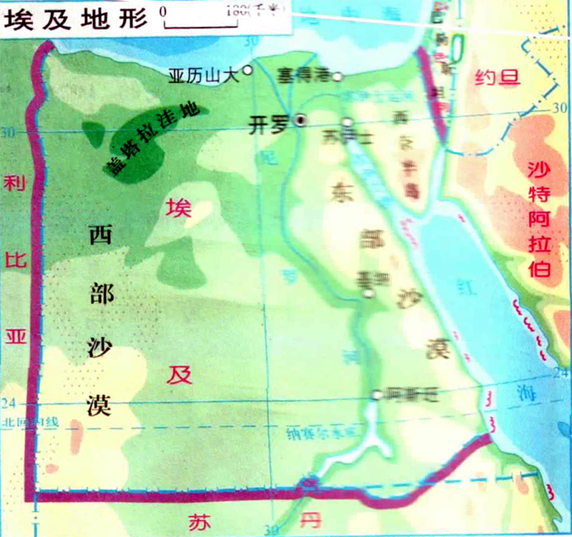
180（千米）
地 中 海
苏伊士运河
30
西 奈 半 岛
苏伊士
尼
东
部
罗
红
基纳
沙
河
漠
海
24
丹

Slide 4
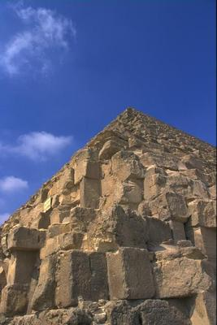
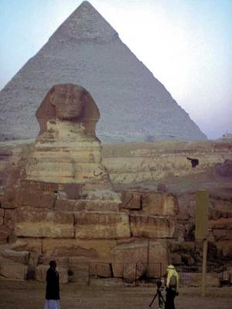
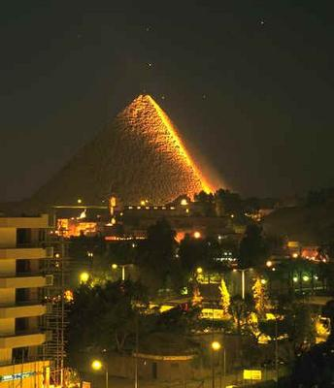
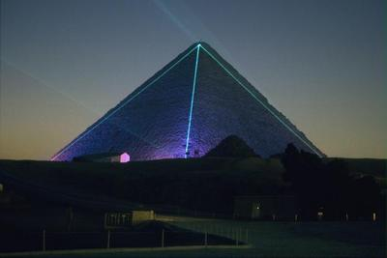

Slide 5
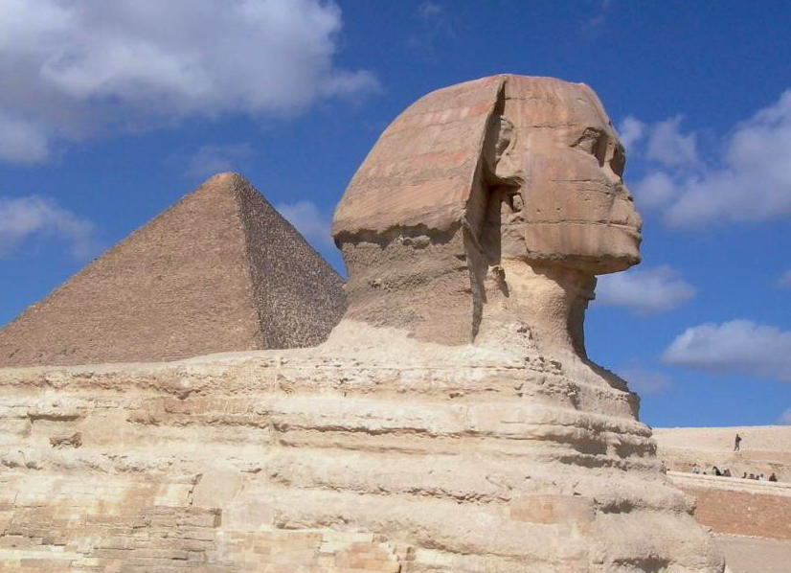
图片资料
狮身人面像

Slide 6

在埃及首都开罗西南面金黄色的沙漠中，可以看到一座座巨大的角锥形建筑物。它们巍然屹立，傲对碧空。这就是举世闻名的埃及金字塔。

Slide 7
在埃及首都开罗西南面金黄色的沙漠中，可以看到一座座巨大的角锥形建筑物。它们巍然屹立，傲对碧空。这就是举世闻名的埃及金字塔。

Slide 8
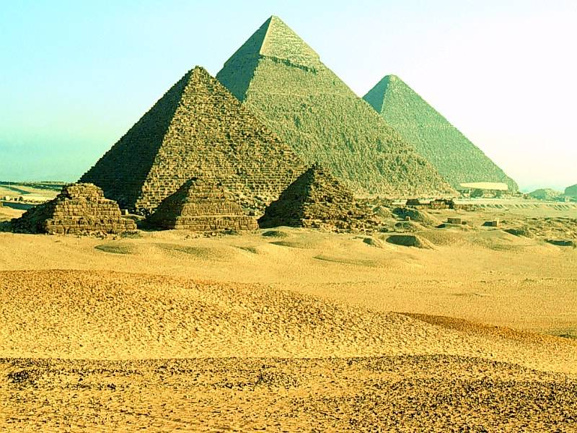

Slide 9
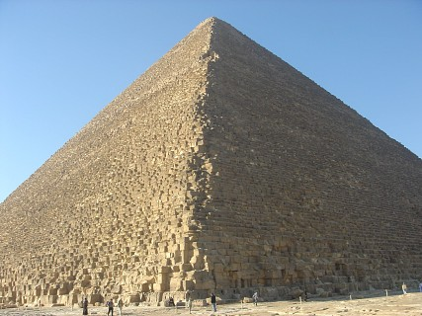

Slide 10
古埃及各个王朝修建的大大小小的金字塔共有70多座，其中最大的是开罗近郊的胡夫金字塔。这座金字塔高146米多，相当于40层高的摩天大厦。绕金字塔一周，差不多要走一公里的路程。塔身由230万块巨石砌成，这些石块平均每块重2.5吨。有人估计，如果将这座金字塔的石块铺成一条三分之一米宽的道路，可绕地球一周；如果用火车装运，需要60万个车皮。这些石块磨得很平整，石块与石块之间砌合得很紧密，几千年过去了，这些石块的接缝处连锋利的刀片都插不进去。为了建造这座金字塔，经常有10万人在烈日曝晒下干活儿。全部工程用了整整30年时间。

Slide 11
如此宏伟而又精巧的金字塔，是怎样建造起来的呢？勤劳而聪明的埃及人想出了许多科学的方法。他们把石头放在木橇上，用人或牲畜来拉。载着很重石块的木橇在不平整的路上拉不动，于是他们又专门修了一条石路。

Slide 12
开始砌金字塔了，当时没有起重机，怎样把这么多巨大的石块垒起来呢？据说是先砌好地面的一层，然后堆起一个和这一层同样高的土坡，人们就顺着倾斜的土坡把石块拉上第二层。这样一层层砌上去，金字塔有多高，土坡就有多高。塔建成后，土坡变成了一座很大的山，然后人们又把这座土山移走，让金字塔显露出来。

Slide 13
现在，这些金字塔矗立在起伏的黄沙之中已经有四五千年了。它们是埃及的象征，也是古埃及人民智慧的结晶。

Slide 14
作业
1课下搜集有关埃及的资料，与同学进行交流。
2完成课后练习题

